Slide 1
Thứ Năm ngày 10 tháng 10 năm 2024
Viết sáng tạo
Viết bản tin ngắn

Slide 2
Thảo luận
Viết báo cáo thảo luận nhóm về một trong các chủ đề dưới đây:
Chủ đề 1: Kế hoạch quyên góp sách báo tặng các trường vùng khó khăn.
Chủ đề 2: Kế hoạch tổ chức các hoạt động chào mừng Ngày Nhà giáo Việt Nam 20 tháng 11.
Chủ đề 3: Kế hoạch trang trí lớp học chuẩn bị cho một ngày đặc biệt của lớp, của trường.

Slide 3
Dựa vào dàn ý đã lập trong hoạt động Viết ở Bài 7, viết báo cáo theo yêu cầu của đề bài.
Lưu ý: Dùng dấu gạch ngang đánh dấu mỗi kết quả thảo luận.
Xem lại dàn ý đã lập ở tiết trước
Viết báo cáo theo yêu cầu của đề bài
BẢN TIN THÁNG 9
Trường tiểu học Mùa Xuân Lớp 3A
Vui chơi:
cả lớp đã biểu diễn một tiết mục văn nghệ hấp dẫn vào giờ sinh hoạt lớp cuối tháng.
Học tập:
thực hiện tháng thi đua chào mừng năm học mới, các bạn tích cực học tập.
Hoạt động khác: quyên góp giúp đỡ học sinh có hoàn cảnh khó khăn.
BẢN TIN THÁNG 9

Slide 4
Cộng hoà xã hội chủ nghĩa Việt Nam
Độc lập – Tự do – Hạnh phúc
BÁO CÁO THẢO LUẬN NHÓM
VỀ KẾ HOẠCH QUYÊN GÓP SÁCH BÁO TẶNG CÁC TRƯỜNG VÙNG KHÓ KHĂN
Kính gửi: Cô giáo chủ nhiệm lớp 4A1
Hôm nay vào lúc 9 giờ ngày 10 tháng 9 năm 2024, tại phòng học lớp 4A1, nhóm 1 đã tiến hành thảo luận chủ đề thảo luận nhóm về: "Kế hoạch quyên góp sách báo tặng các trường vùng khó khăn".
Thành phần tham gia
- Nam Tú (chủ tọa)
- Ngọc Anh (thư kí)
- Mai Anh, Minh Ngọc, Quang, Minh Huy, Mai Linh, Trần Quốc, Trần Linh, Ngọc Tú, Huy Bảo, Bảo Châu, Đình Nam (thành viên)
Sau khi thảo luận, chủ tọa đã thống nhất ý kiến và phân công như sau:
+ Phát động quyên góp, tiếp nhận và trao gửi: Mai Anh, Minh Ngọc, Quang
+ Thống kê số lượng sách báo và cân sách: Nam Tú, Minh Huy, Mai Linh, Trần Quốc
+ Tổng hợp sách và báo theo từng phân loại: Trần Linh, Ngọc Tú, Huy Bảo
+ Đóng gói: Ngọc Anh, Bảo Châu, Đình Nam
Người viết báo cáo
Thư kí
(kí tên)
Ngọc Anh

Slide 5
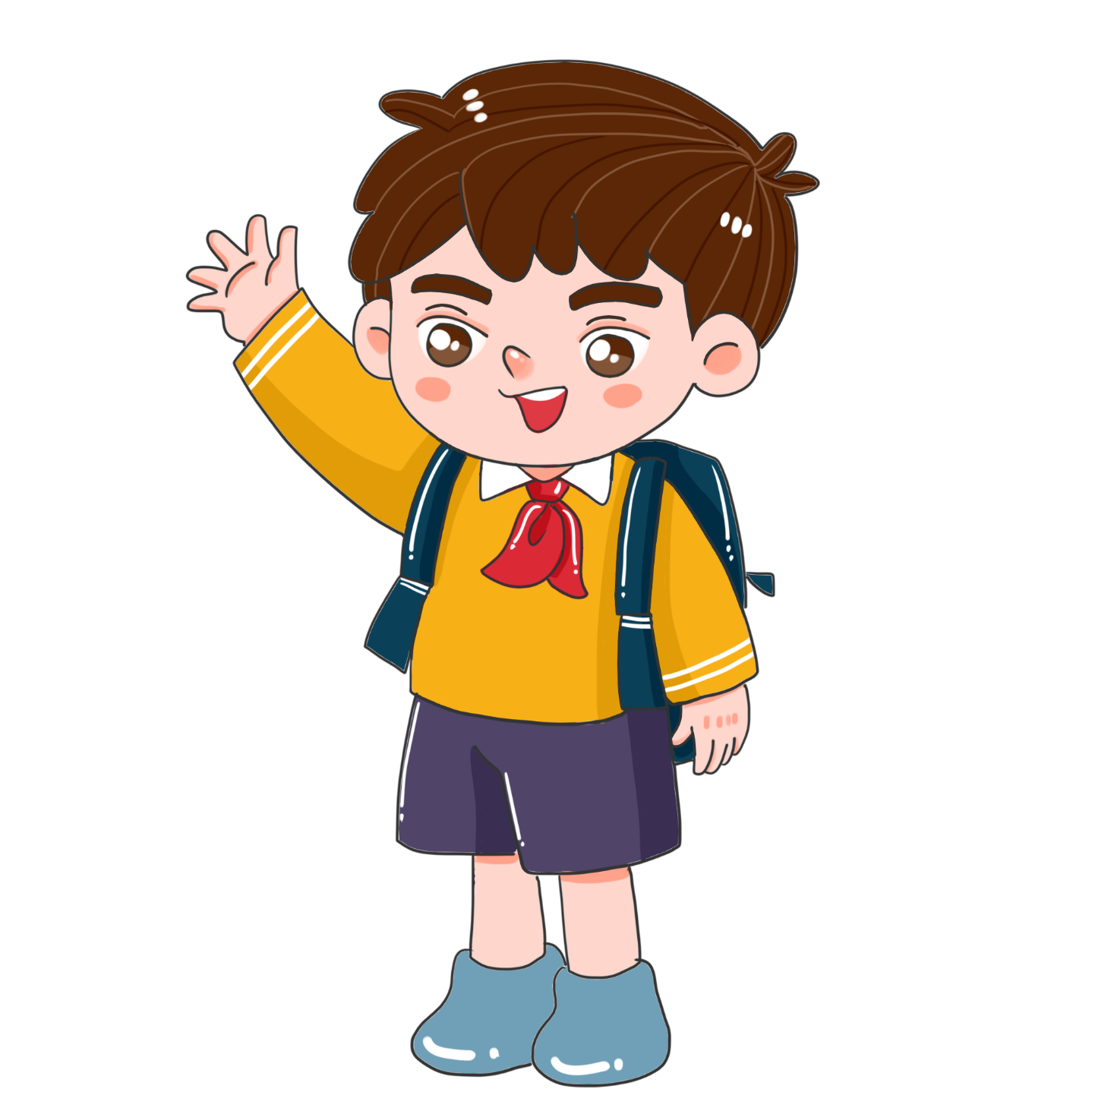
2. Đọc soát và chỉnh sửa báo cáo.
BẢN TIN THÁNG 9
Trường tiểu học Mùa Xuân Lớp 3A
Vui chơi:
cả lớp đã biểu diễn một tiết mục văn nghệ hấp dẫn vào giờ sinh hoạt lớp cuối tháng.
Học tập:
thực hiện tháng thi đua chào mừng năm học mới, các bạn tích cực học tập.
Hoạt động khác: quyên góp giúp đỡ học sinh có hoàn cảnh khó khăn.
BẢN TIN THÁNG 9

Slide 6
a. Đọc lại bài làm của em để phát hiện lỗi.
Cấu trúc báo cáo
Nội dung báo cáo
Cách dùng từ, viết câu
Chính tả

Slide 7
Chia sẻ bài viết của em với bạn và nêu điều mình muốn học tập ở bạn, điều mình muốn góp ý cho bạn

Slide 8
Đọc lại bài viết của em và chỉnh sửa theo nhận xét của thầy cô.

Slide 9
DẶN DÒ
Chuẩn bị bài sau
Xem lại bài

